Slide 1


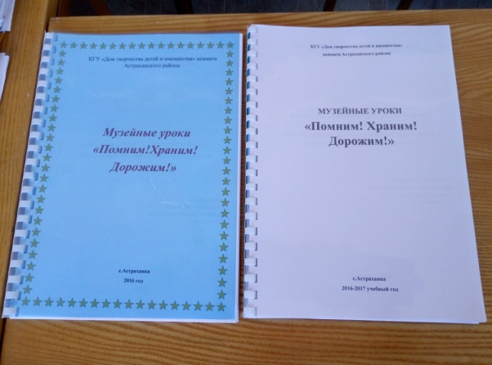
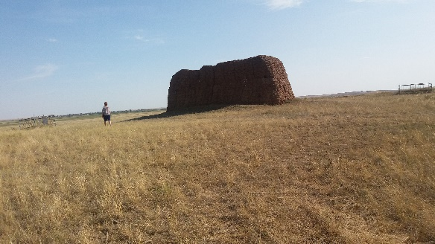
«Рухани жаңғыру» бағдарламасының «Тарих мұрасы» жобасын жүзеге асыру аясында.
18 ғасырдың мәдени ескерткіші ауданның Астрахан ауылынан солтүстік-батысқа 52 км, Астана-Атбасар автожолының батысына 3,5 км жерде орналасқан. Ескерткіш ортағасыр дәуірі Солтүстік Қазақстан тайпаларының жерлеу дәстүрлерін мінездейді.
Ескерткіштің өлшемдері: кесене диаметрі 9,7 м., биіктігі – 4 м, қабырғаларының қалыңдығы – 1,5 м. “Аққудың адалдығы” киіз үй тәріздес кесенесінің биіктігі 2 метрдей, кесене жер және қиыршық тастардан салынған.
Бұл жерде әр түрлі рулардан шыққан жас жігіт пен қыздың махаббатын баяндайтын есмкерткіш туралы аңыз бар, аңызда айтылып кеткендей бұл екі ғашықтың бірге болуына ата – аналары рұқсат етпеген, сондықтан бұл қорған жастардың кездесуіне арналған арналған жер болды, қыздың әкесі оларды осы жерде ұстап алып жігітті өлтірді, қыз да бұл өмірде ғашығысыз өмір сүргісі келмегендіктен осы жерде өз – өзіне қол жұмсады.
Өлтірілген жастарға арнап, қыздың әкесі керемет кесене салды. Оның қабырғаларының мықтылығы соншалықты, міне 3 ғасыр бойы дала желдеріне, аязды борандарға, жаңбырларға бағынбауда. Халық ауызында олар органикалық заттардан яғни ешкі майынан, жылқы жалынан, ұсақ жануарлардың сүйектерінен салынғаны жөнінде айтылуда

Slide 2
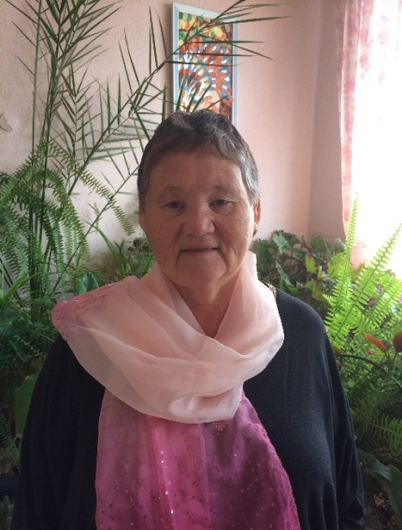
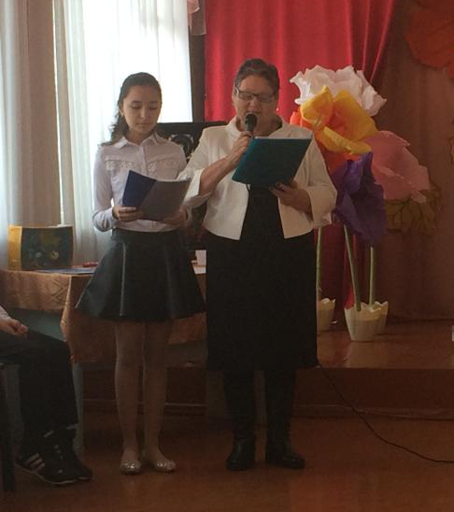
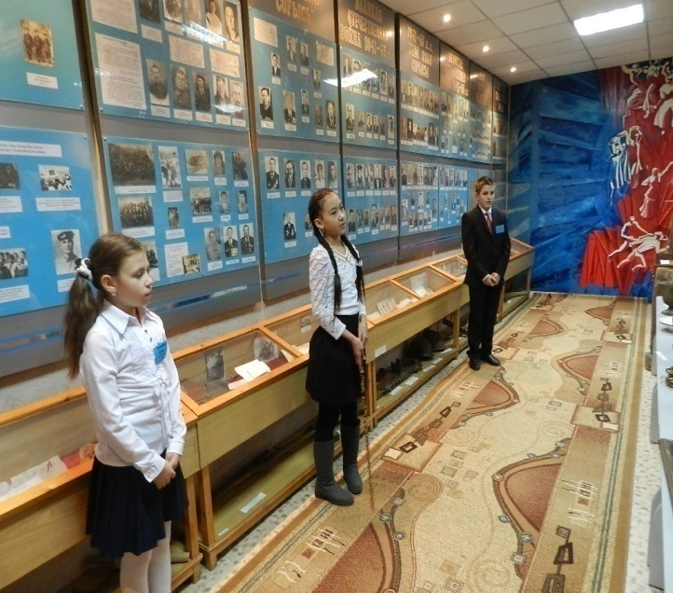
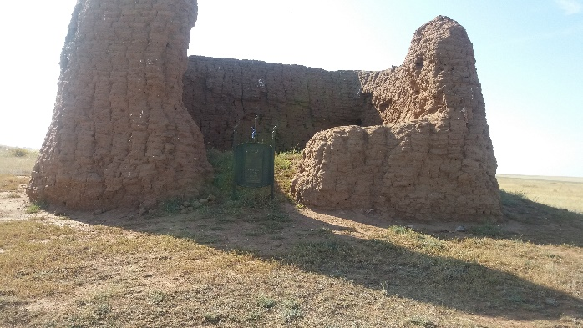
«Исток» клубының басшысы, қосымша білім берудің педагогы Р.К.Кирибаева өзінің тәрбиеленушілерімен бірлесіп кесененің құрылу тарихын зерттеп, 2018 жылдан бастап кесенеге қатысты жерінде археологиялық қазбаларға қатысады. Клубтың тәрбиеленушілері зерттелген материалдардың негізінде мұражай экспозициясын құрды және оны Астрахан ауданы мектептерінің оқушыларына таныстырды.
.... 3 ғасыр өтіп кетті, Есіл өзені де ағуда, кесене болса өзінің ұлылығымен әлі де болса тұр, халық оны «Аққудың адалдығы» деп атайтыны да сондықтан. Оған жастар өздерінің үйлену тойларында барып, өмір соңына дейін бір біріне сенімді, бірге болу үшін тілек тілейді.

